Slide 1
TRƯỜNG TH AN THẮNG
BÀI 57. CHIA SỐ CÓ BỐN CHỮ SỐ
CHO SỐ CÓ MỘT CHỮ SỐ( TIẾT 3)
GV: NGUYỄN THUÝ HÀ
LỚP: 3A

Slide 2
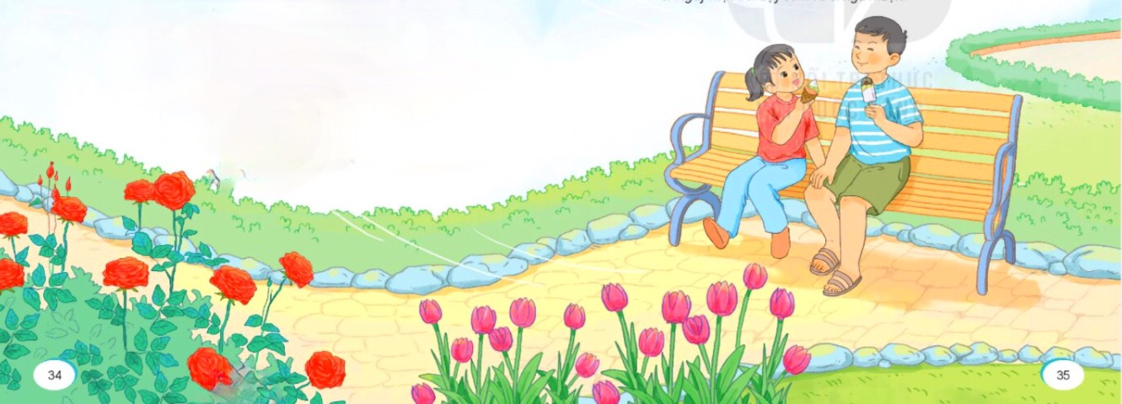


Toán
Khởi động

Slide 3
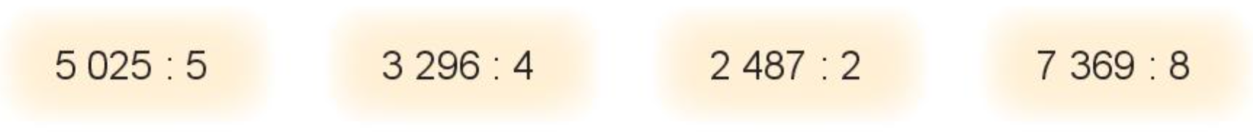
Toán
Bài 57. Chia số có bốn chữ số cho số có một chữ số( Tiết 3).
1
Đặt tính rồi tính.
5 025
5
3 296
4
2 487
2
7 369
8
0 0
1 005
09
824
0 4
1 243
16
921
02
16
08
09
25
0
07
1
0
1

Slide 4
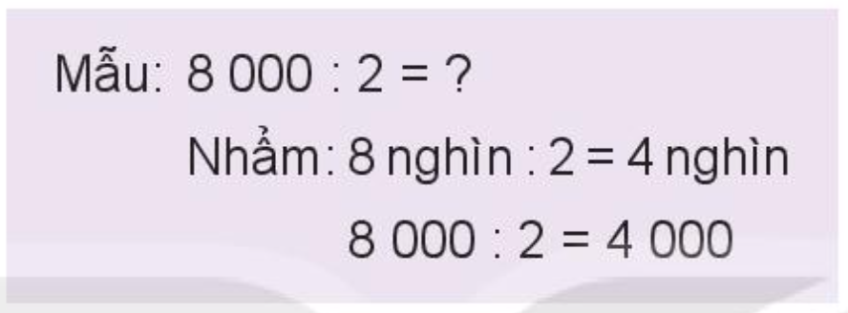
Toán
Bài 57. Chia số có bốn chữ số cho số có một chữ số( Tiết 3).
2
Tính nhẩm (theo mẫu).
7 000 : 7 =
1 000
b) 9 000 : 3 =
3 000
c) 8000 : 4 =
2 000

Slide 5
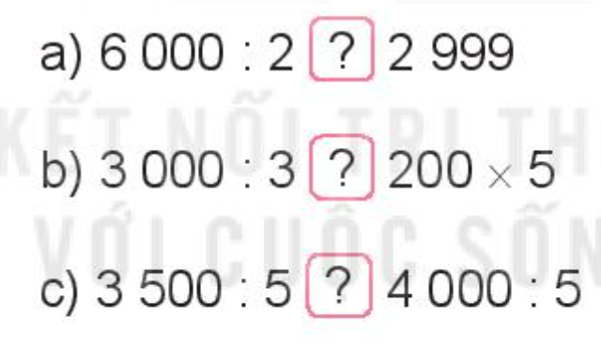
Toán
Bài 57. Chia số có bốn chữ số cho số có một chữ số( Tiết 3).
3
> ; < ; =
>
=
<

Slide 6
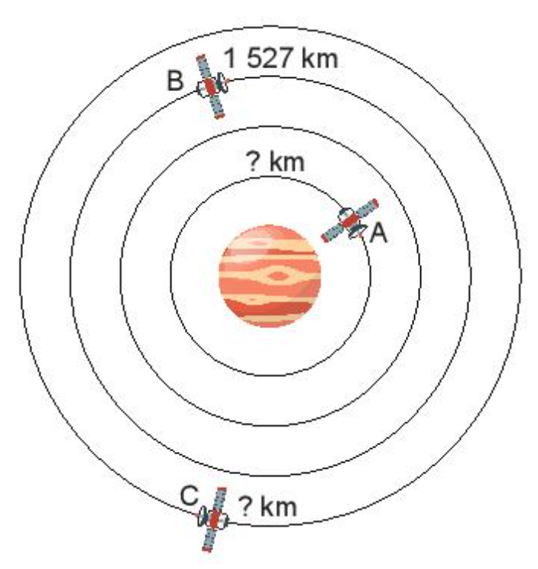
Toán
Bài 57. Chia số có bốn chữ số cho số có một chữ số( Tiết 3).
4
Số ?
Có ba vệ tinh bay quanh một thiên thể. Vệ tinh B bay một vòng được 1 527 km, dài gấp 3 lần một vòng của vệ tinh A. Vậy vệ tinh A bay một vòng được km.
Vệ tinh C bay một vòng dài gấp 4 lần một vòng của vệ tinh A. vậy vệ tinh C bay một vòng được km.
509
2036

Slide 7

CHÀO CÁC EM!

